Slide 1
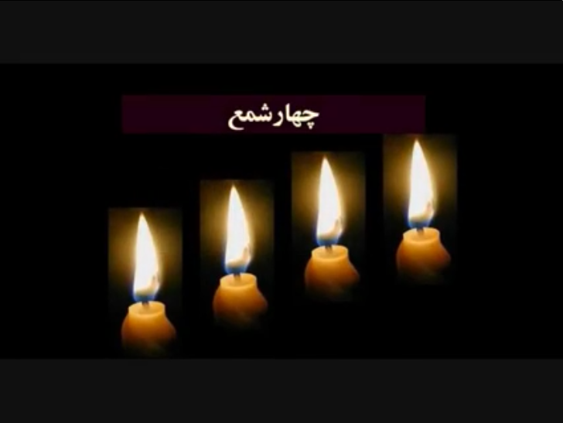
چهار شمع به آرامی می سوختند و باهم گفت و گو می کردند
محيط به قدری آرام بود که گفتگوی شمع ها شنيده می شد
نخستين شمع می گفت: من
( دوستی ) هستم اما هيچ کس نمی تواند مرا شعله ور
نگاه دارد و من ناگزير خاموش خواهم شد.

Slide 2
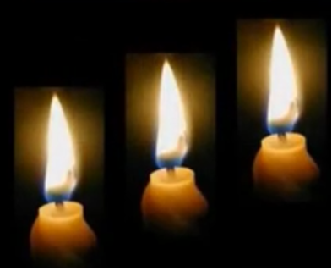
شمع دوستی کم نورتر و کم نورتر شد و خاموش شد
شمع دوم می گفت: من ( ايمان ) هستم اما اغلب سًست
می گردم و خيلی پايدار نيستم.

Slide 3
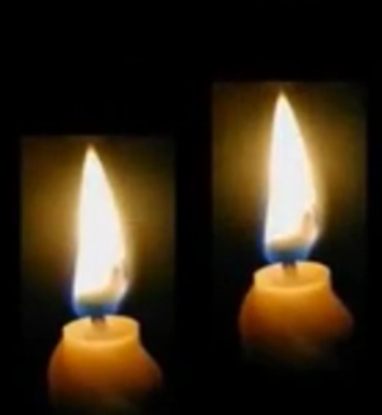
در همين زمان نسيمی وزيدن گرفت و اورا خاموش کرد
شمع سوم با اندوه شروع به صحبت کرد: من ( عشق ) هستم
ولی قدرت آن را ندارم که روشن بمانم، مردم مرا کنار می گذارند
و اهميت مرا درک نمی کنند.
آن ها حتا فراموش می کنند که به نزديکان خود عشق بورزند!
و بی درنگ از سوختن باز ايستاد.

Slide 4
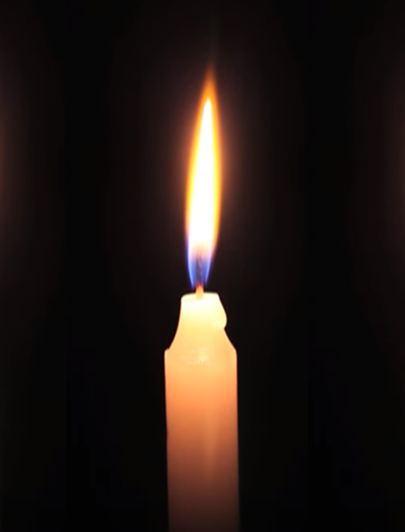
در همين لحظه کودکی وارد اطاق شد. چشمش به شمع های خاموش افتاد و گفت:
شما چرا نمی سوزيد؟ مگر قرار نبود تا انتها روشن بمانيد!
و ناگهان به گريه افتاد.
با گريه کودک شمع چهارم شروع به
صحبت کرد و گفت: نگران نباش!
تا زمانی که شعله ي من خاموش نگردد
شمعع های ديگر را روشن خواهم کرد.
من اميد هستم

Slide 5
کودک با چشم هايی که از شادی می درخشيدند
شمع اميد را در دست گرفت و

Slide 6
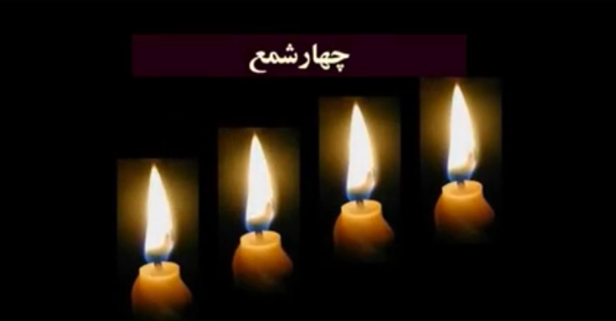
شمع دوستی، ايمان و عشق را شعله ور ساخت.
شمع ( اميدِ )
زندگی شما هرگز خاموش
نگردد تا هميشه ، آکنده از دوستی، ايمان و
عشق باشيد.
بدرود

